Slide 1


HD HỌC TIN HỌC

Slide 2

BÀI 2: CÁC THAO TÁC VỚI THƯ MỤC (2 tiết)

Slide 3
1. Nhắc lại kiến thức
a.Tạo / mở thư mục
Tạo thư mục
Nháy phải chuột
Chọn New
Chọn Folder
Mở thư mục
C1: Chọn thư mục -> nháy phải ->Open
C2: Nháy đúp vào thư mục
Các thao tác tạo thư mục?
Các thao tác mở thư mục?

Slide 4
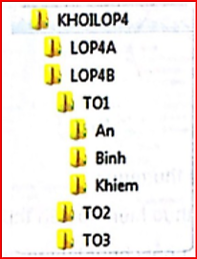
Câu 1 ( thực hành)
Nhắc lại thao tác tạo thư mục, mở thư mục
a) Mở thư mục KHOILOP4 đã tạo ở hoạt động 3, mục A của Bài 1, tạo các thư mục theo mô tả:
- Thư mục LOP4B là thư mục con của thư mục KHOILOP4.
- Thư mục TO1, TO2, TO3 là thư mục con của thư mục LOP4B.
- Thư mục An, Binh, Khiem là thư mục con của thư mục TO1.

Slide 5
b.Điền từ còn thiếu để được câu đúng
Thư mục LOP4B có các thư mục con: …… …… ….…
TO1, TO2, TO3
Thư mục TO1 có các thư mục con: …….. …….. ………
AN, BINH, KHIEM

Slide 6
c. Đánh dấu vào ở sau câu đúng ( thực hành)
Để mở thư mục LOP4B em phải thực hiện thao tác nào sau đây:
Nháy nút phải chuột vào thư mục LOP4B, chọn Open
Nháy nút phải chuột vào thư mục LOP4B, chọn New
Nháy nút phải chuột vào thư mục LOP4B
Nháy đúp chuột vào thư mục LOP4B

Slide 7
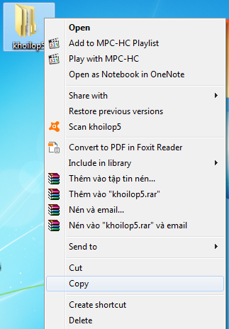
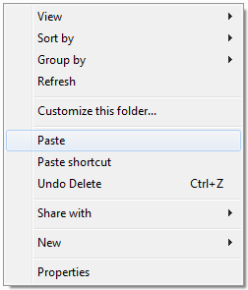
2. Sao chép (Copy) thư mục
Các thao tác sao chép thư mục
Bước 1: Nháy phải chuột vào thư mục cần sao chép, chọn Copy
Bước 2: Mở thư mục sẽ chứa, nháy phải chuột, chọn Paste

Slide 8
Câu 2
Sao chép (Copy) thư mục.
a)Trao đổi với bạn, thực hiện các thao tác sao chép thư mục theo hướng dẫn:
Bước 1. Nháy nút phải chuột vào thư mục Khiem trong thư mục TO1 đã tạo ở hoạt động 1, chọn Copy.
Bước 2. Mở thư mục TO2,
nháy nút phải chuột, chọn Paste.

Slide 9
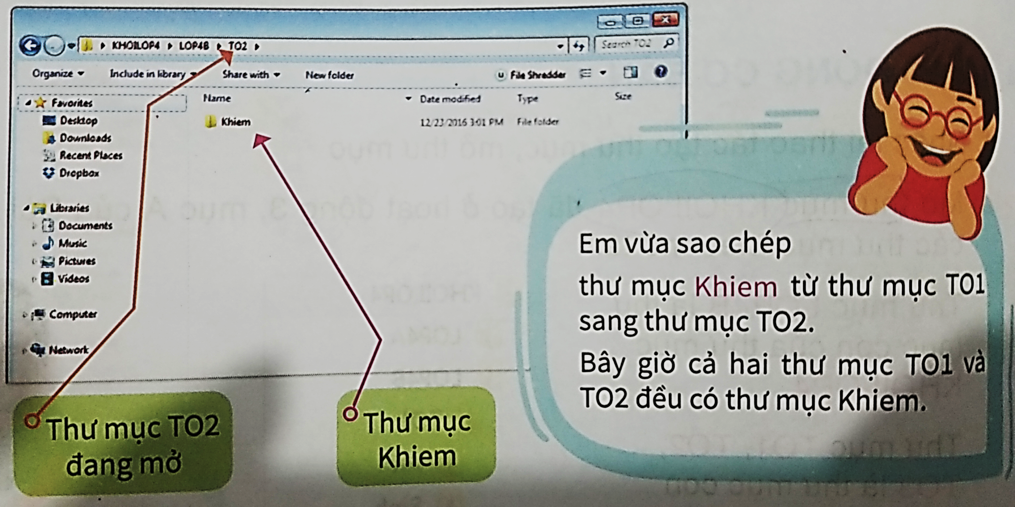
b)Điền từ vào chỗ chấm (. . .) để được câu đúng
- Trong thư mục TO2 có . . .
Khiem

Slide 10
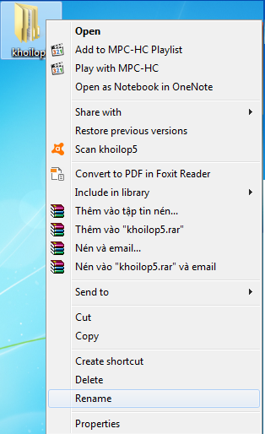
3. Đổi tên (Rename) thư mục
Các thao tác đổi tên thư mục:
Bước 1: Nháy phải chuột vào thư mục cần đổi tên, chọn Rename
Bước 2: Gõ tên mới cho thư mục
Bước 3: Nhấn Enter

Slide 11
3. Đổi tên (Rename) thư mục
thực hiện đổi tên thư mục theo hướng dẫn:
Bước 1. Nháy nút phải chuột tại thư mục TO3, chọn Rename.
Bước 2. Gõ tên thư mục vào ô (TO3) thành (to3) rồi nhân phím Enter.
Điền từ vào chỗ chấm (. . .) để được câu đúng.
- Thư mục…. . . . đã được đổi tên thành thư mục . . .
TO3
to3

Slide 12
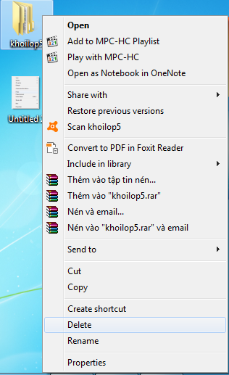
4. Nhắc lại thao tác Xóa(Delete) thư mục
Các thao tác xóa thư mục:
Bước 1: Nháy phải chuột vào thư mục cần xóa, chọn Delete
Bước 2: Nhấn Enter
Em thực hiện thao tác xóa thư mục to3 đã đổi tên ở hoạt động 3 rồi điền từ còn thiếu vào chỗ chấm (. . .).
Để xóa thư mục to3, em nháy nút . . … chuột vào thư mục to3, chọn . . . ..…rồi nhấn phím . . …... để xóa
phải
Delete
Enter

Slide 13
Thực hành:
Mở thư mục LOP41 đã tạo:
Trong thư mục LOP41, tạo thư mực TO4
Trong thư mục LOP4B, em nháy chọn New Folder, gõ tên thư mục là TO4 rồi chọn Enter.
- Copy các thư muc: AN, BINH, KHIEM từ thư mục TO1 vào thư mục TO4
Trong thư mục TO1, em nháy chọn chuột phải vào các thư mục An, Binh, Khiem và chọn Copy. Vào thư mục TO4, em nháy chọn chuột phải và chọn Paste.
- Đổi các tên AN, BINH, KHIEM thành LAN, NGỌC, TUAN
Em nháy chọn chuột phải tại thư mục An, chọn Rename, gõ tên thư mục vào ô An thành Tuan rồi nhấn Enter.

Slide 14
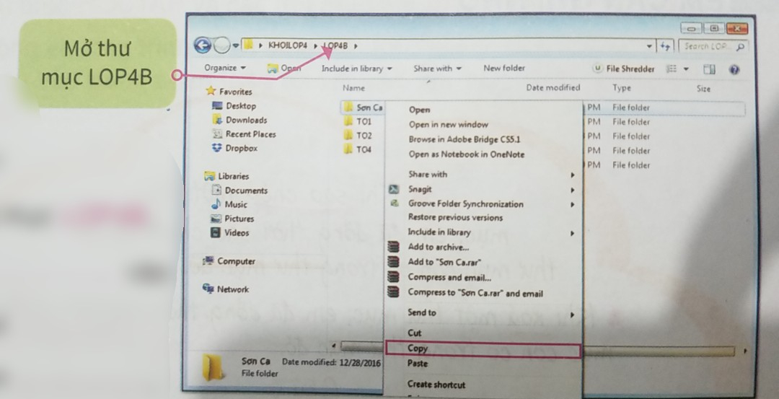
Thực hành
Trong thư mục LOP4B, tạo thư mục Sơn Ca.
* Điền từ (Nhóm đôi, ba)
Để thực hiện thao tác sao chép thư mục Sơn Ca từ thư mục LOP4B sang thư mục LOP4A
Bước 1: Mở thư mục LOP4B, nháy .. ……………. vào thư mục ……….rồi chọn ……………
nút phải chuột
Sơn ca
Coppy

Slide 15
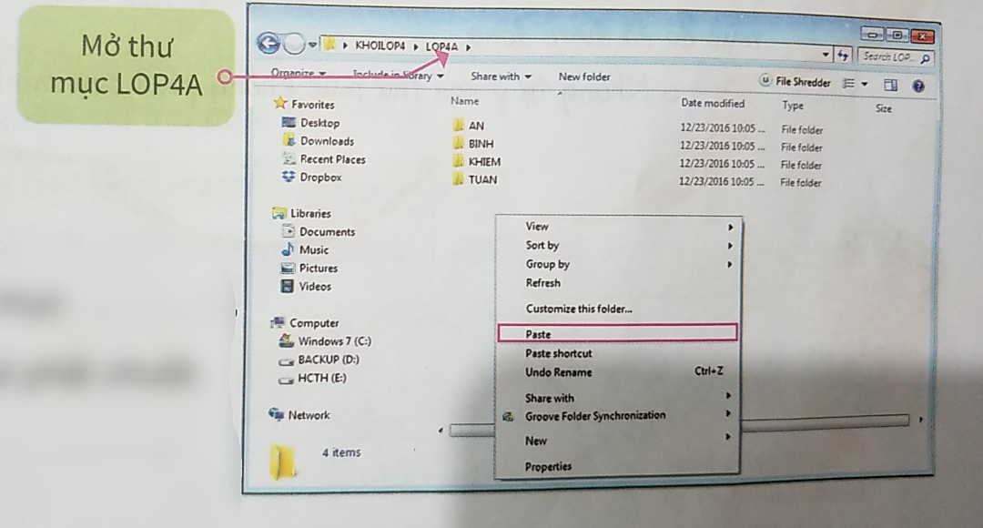
LOP4A
Bước 2: Mở thư mục ………, nháy nút phải chuột, chọn …………
Paste

Slide 16
C- HOẠT ĐỘNG ỨNG DỤNG MỞ RỘNG
1- Tạo và sắp xếp các thư mục Học tập, Giải trí, Toán, Tiếng Việt, Âm nhạc và Hình ảnh sao cho hợp lí và dễ tìm kiếm nhất.
Học tập
Giải trí
Âm nhạc , Hình ảnh
Giải trí, Toán, Tiếng Việt,

Slide 17
C- HOẠT ĐỘNG ỨNG DỤNG MỞ RỘNG
2- Em thực hiện các yêu cầu sau:
a-Tạo thư mục có tên Tập vẽ.
b-Nháy chuột lên thư mục vừa tạo rồi nhấn phím F2.
c-Đổi tên thư mục Tâp vẽ thành Bài tập vẽ rồi nhấn phím Enter.

Slide 18
Ghi nhớ:
Khi sao chép một thư mục, em đã đồng thời sao chép tất cả các thư mục con có trong thư mục đó
Khi xóa một thư mục, em đã đồng thời xóa tất cả các thư mục con có trong thư mục đó
Chú ý:
Khi sao chép, xóa, đổi tên thư mục phải chắc chắn thư mục đó đang được đóng
Không tự ý xóa thư mục không phải của mình

